Slide 1
BOM浏览器对象

Slide 2
内容
解释浏览器对象的含义.
浏览器对象有哪几个?
window对象常用的属性和方法有哪些？

Slide 3
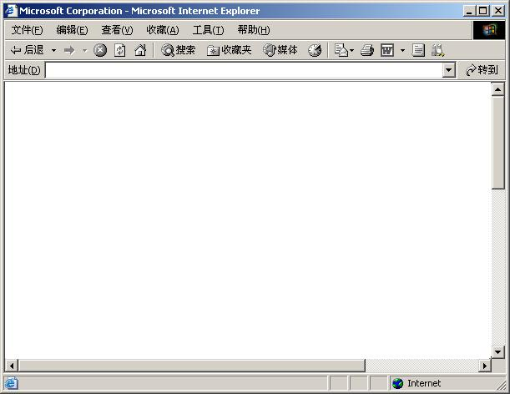
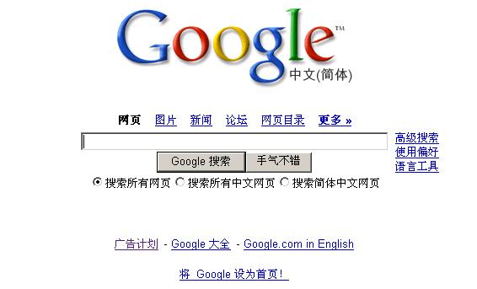
BOM浏览器对象模型
history
历史记录
location
地址位置
window
窗口对象
http://www.google.com
浏览器对象的分层结构
document
页面文档
window.document.myform.text1
FORM
表单对象

Slide 4
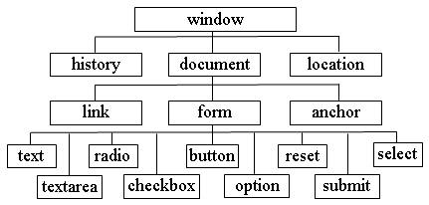
BOM浏览器对象模型
浏览器对象的分层结构

Slide 5
window对象常用的属性
常用的属性
名称 | 说明
status | 指定浏览器状态栏中显示的临时消息
screen | 有关客户端的屏幕和显示性能的信息。
location | 有关客户访问过的URL的信息。
history | 有关当前 URL 的信息。
document | 表示浏览器窗口中的HTML文档

Slide 6
window对象常用的方法
常用的方法
名称 | 说明
alert ("提示信息") | 显示一个带有提示信息和确定按钮的对话框
prompt(“提示信息”) | 显示一个带有文本框和确定,取消按钮的对话框
confirm("提示信息“) | 显示一个带有提示信息、确定和取消按钮的对话框
open ("url","name",”窗口状态”) | 打开具有指定名称的新窗口，并加载给定 URL 所指定的文档；如果没有提供 URL，则打开一个空白文档
close ( ) | 关闭当前窗口
showModalDialog( ) | 在一个模式窗口中显示指定的HTML文档
setTimeout(“函数”,毫秒) | 设置定时器：经过指定毫秒值后执行某个函数

Slide 7
window对象常用的事件
onLoad事件：在窗口或框架完成文档加载时触发
  <script>
    window.onload = 事件处理函数;
  </script>
  或
  <body onload=“事件处理函数();” ……>

Slide 8
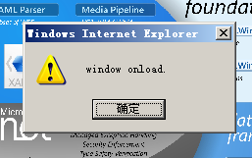
window对象事件
onload事件例子
  在浏览器加载所有对象后立即触发。（包括图片等资源）
window.onload = function() {
alert('window onload.');
}
onunload
  在关闭窗口时触发。（包括F5刷新）

Slide 9


window对象属性
属性
  Status，设置或获取位于窗口底部状态栏的信息。
window.onload = function() {
window.status = “window onload.”;
}
示例：鼠标移动到图片时，在底部状态栏提示图片的信息
<img src="../images/silverlight2.jpg" alt="silverlight2.jpg" width="1024px" onmouseover="window.status='Silverlight是跨浏览器、跨平台的技术。';" />

Slide 10
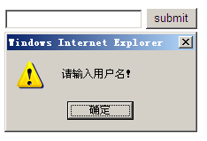
window对象–方法
alert
  显示包含由应用程序自定义消息的对话框。
示例：验证表单是否完整，完整则提交表单
function checkForm() {
if (document.getElementById("username").value == "") {
alert("请输入用户名！"); return false;
}
return true;
}
<form action="post.aspx" method="post">
<input id="username" type="text" />
<input type="submit" value="submit" onclick="return checkForm();" />
</form>

Slide 11

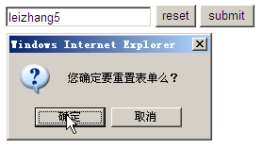
window对象–方法
confirm
  显示一个确认对话框，其中包含一个可选的消息和确定取消按钮。
示例：用户点击重置按钮，提示是否确认重置表单
<form action="post.aspx" method="post">
<input id="username" type="text" />
<input type="reset" value="reset" onclick="return resetForm();" />
<input type="submit" value="submit" />
</form>
function resetForm() {
if (window.confirm("您确定要重置表单么？")) {
return true;
}
return false;
}

Slide 12
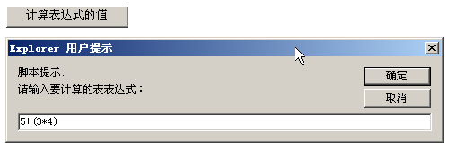

window对象–方法
prompt
  显示一个提示对话框，其中带有一条消息和一个输入框
示例：计算表达式的值
<input type="button" value="计算表达式的值" onclick="cal();" />
<label id="result"></label>
function cal() {
var expr = window.prompt('请输入要计算的表表达式：', '1+1');
if (expr) {
document.getElementById('result').innerHTML = expr + ' = ' + eval(expr);
}
}

Slide 13
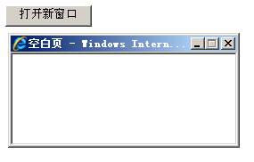
window对象 – 方法
open
  打开新窗口并装入给定 URL 的文档。
示例：打开一个新窗口
要求窗口没有菜单栏、工具栏、地址栏、状态栏，宽200px、高100px，并加载默认
页面open_1.htm。
<input type="button" value="打开新窗口" onclick="openwindow();" />
function openwindow() {
mywindow = window.open("open_1.htm", null,
"height=100,width=200,
status=no,
toolbar=no,
menubar=no,
location=no");
}

Slide 14
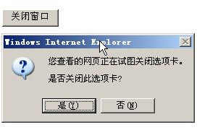
window对象 – 方法
close
  关闭当前浏览器窗口。
示例：关闭刚才打开的窗口
<input type="button" value="关闭刚打开的窗口" onclick="mywindow.close();" />
示例：关闭当前窗口
<input type="button" value="关闭窗口" onclick="window.close();" />
出于安全考虑，IE会弹出提示框，让用户确认是否要关闭当前窗口。

Slide 15



window对象–方法
setTimeout
  经过指定毫秒值后计算一个表达式。

Slide 16
window对象 – 方法
setTimeout
  经过指定毫秒值后计算一个表达式
示例：模拟进度条
<div style="width: 200px; height: 10px; border: solid 1px #ccc; padding: 1px;">
<div id="processbar" style="background-color: #90EE90; width: 0px; height: 10px;"></div>
</div>
<input type="button" value="开始" onclick="startbar();" />
<input type="button" value="暂停" onclick="pausebar();" />

Slide 17
window对象 – 方法
setTimeout
示例：模拟进度条
var mytimer = null; var bar = 0;
function processbar() {
if (bar < 200) {
bar++;
document.getElementById("processbar").style.width = bar + "px";
mytimer = window.setTimeout("processbar()", 50);
}
}
function startbar() {
mytimer = window.setTimeout("processbar()", 50);
}
function pausebar() {
window.clearTimeout(mytimer);
}

Slide 18
window对象 – 方法
setInterval
  每经过指定毫秒值后计算一个表达式。
示例：模拟进度条，使用setInterval实现
var mytimer = null; var bar = 0;
function processbar() {
if (bar < 200) {
bar++; document.getElementById("processbar").style.width = bar + "px";
}
}
function startbar() {
mytimer = window.setInterval("processbar()", 50);
}
function pausebar() {
window.clearInterval(mytimer);
}

Slide 19
window对象 – 方法
clearTimeout
  取消先前用 setTimeout 方法设置的超时事件。
clearInterval
  使用 setInterval 方法取消先前开始的间隔事件。

Slide 20

如何使用window对象-1
示例完整代码
在窗口状态栏中设置文本
  <SCRIPT language="javascript">
  function openwindow( )
  { window.status="系统当前状态：您正在注册用户......";
  if (window.screen.width == 1024 && window.screen.height == 768)
  window.open("register.html");
  else
  window.alert("请设置分辨率为1024x768，然后再打开"); }
  function closewindow( )
  { if(window.confirm("您确认要退出系统吗？"))
  window.close( );
  }
  </SCRIPT>
  <INPUT type="button" name="regButton" value=" 用户注册 "
  onclick="openwindow( )">
  <INPUT type="button" name="exitButton" value=" 退 出 "
  onclick="closewindow( )">
使用open方法打开新窗口
获得屏幕的垂直分辨率
弹出警告对话框
弹出确认对话框
关闭当前窗口
添加单击事件
因为window是最顶层的根，所以可以省略
window.open("google.htm");
可简写为：
open("google.htm");
close( )方法及属性也是如此。

Slide 21
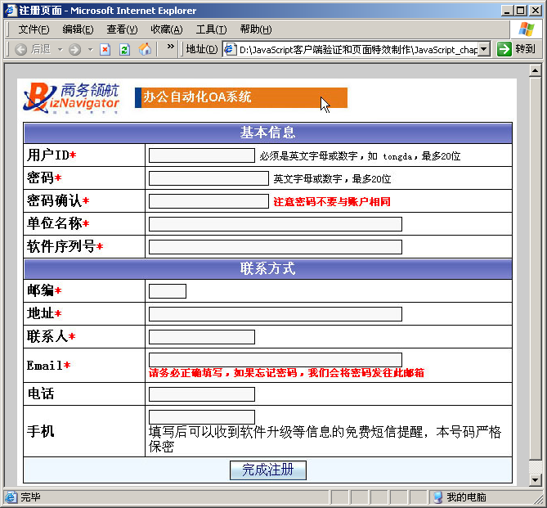
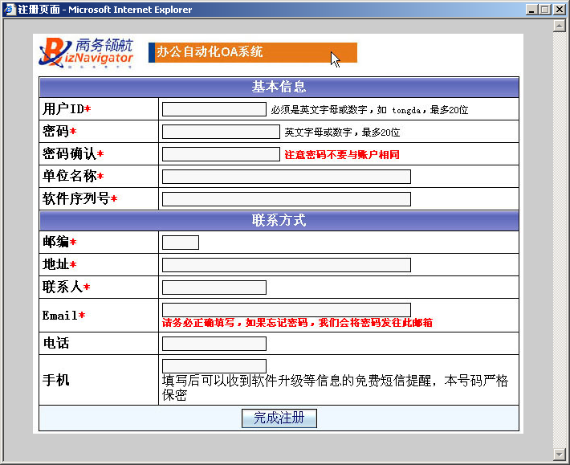
如何使用window对象-2-1
open（”打开窗口的url”，”窗口名”，”窗口特征”）
窗口的特征如下，可以任意组合：
height： 窗口高度；
width： 窗口宽度；
top： 窗口距离屏幕上方的象素值；
left：窗口距离屏幕左侧的象素值；
toolbar： 是否显示工具栏，yes为显示；
menubar，scrollbars 表示菜单栏和滚动栏。
resizable： 是否允许改变窗口大小，yes或1为允许
location： 是否显示地址栏，yes或1为允许
status：是否显示状态栏内的信息，yes或1为允许；
通过open方法打开注册页面之后的效果
我们需要预先制作好注册页面，假设为register.html，打开注册窗口的语句如下
open("register.html", "注册窗口", "toolbars=0, location=0,
statusbars=0,menubars=0,width=700,height=550,scrollbars=1");

Slide 22
如何使用window对象-2-2
示例完整代码
  <SCRIPT language="javascript">
  function openwindow( ) {
  window.status="系统当前状态：您正在注册用户......";
  if (window.screen.width == 1024 && window.screen.height == 768)
  open("register.html", "注册窗口", "toolbars=0, location=0, statusbars=0, menubars=0,width=700,height=550,scrollbars=1");
  else
  window.alert("请设置分辨率为1024x768，然后再打开"); }
  function closewindow( )
  {
  if(window.confirm("您确认要退出系统吗？"))
  window.close( );
  }
  </SCRIPT>
  <INPUT type="button" name="regButton" value=" 用户注册 " onclick="openwindow( )">
  <INPUT type="button" name="exitButton" value=" 退 出 " onclick="closewindow( )">
使用 Open 方法
打开注册新窗口
添加单击事件

Slide 23
如何使用window对象-3
示例完整代码
  <SCRIPT language="javascript">
  function openwindow( )
  {
  window.status="系统当前状态：您正在注册用户......";
  if (window.screen.width == 1024 && window.screen.height == 768)
  open("register.html", "注册窗口", "toolbar=0, location=0, status=0, menubar=0,width=700,height=550,scrollbars=1");
  else
  window.alert("请设置分辨率为1024x768，然后再打开");
  }
  function closewindow( )
  { if(window.confirm("您确认要退出系统吗？"))
  window.close( ); }
  </SCRIPT>
  <H3><A href="javascript: openwindow( ) ">用户注册 </A></H3>
  <H3><A href="javascript: closewindow( ) ">退 出</A></H3>
使用超链接调用方法来打开注册新窗口

Slide 24
如何使用window对象-4
示例完整代码
  <HTML>
  <HEAD>
  <META http-equiv="Content-Type" content="text/html; charset=gb2312">
  <SCRIPT language="JavaScript" >
  function openwindow( )
  {
  open("adv.htm", "广告窗口", " menubar=no , toolbar=0, location=yes , status=1 scrollbars=0, resizable=0, width=700, height=250 ,left = 0, top = 0");
  }
  </SCRIPT>
  </HEAD>
  <BODY onLoad="openwindow( )">
  <H2>&nbsp;</H2>
  </BODY>
  </HTML>
窗口完成文档加载时触发打开广告窗口

Slide 25
如何使用window对象-5
示例完整代码
打开模式窗口，被打开窗口保持输入焦点。
  <SCRIPT language="javascript">
  function openwindow( )
  { window.status="系统当前状态：您正在注册用户......";
  if (window.screen.width == 1024 && window.screen.height == 768)
  window.showModalDialog("register.html", "注册窗口", “dialogWidth:450px;dialogHeight:360px");
  else
  window.alert("请设置分辨率为1024x768，然后再打开"); }
  function closewindow( )
  { if(window.confirm("您确认要退出系统吗？"))
  window.close( ); }
  </SCRIPT>
  H3><A href="javascript: openwindow( ) ">用户注册 </A></H3>
  <H3><A href="javascript: closewindow( ) ">退 出</A></H3>
使用超链接调用方法来打开模式窗口

Slide 26
history 和location对象-1
history 对象
  方法
名称 | 说明
back( ) | 加载 History 列表中的上一个 URL。
forward( ) | 加载 History 列表中的下一个 URL。
go("url" or number) | 加载 History 列表中的一个 URL，或要求浏览器后退或前进指定的页面数。
back ( )方法相当于后退按钮
forward ( ) 方法相当于前进按钮
go (1)代表前进1页，等价于forward( )方法；
go(-1) 代表后退1页，等价于back( )方法；

Slide 27
history 和location对象-2
location 对象
  属性
  方法
名称 | 说明
host | 设置或检索位置或 URL 的主机名和端口号
hostname | 设置或检索位置或 URL 的主机名部分
href | 设置或检索完整的 URL 字符串
名称 | 说明
assign("url") | 加载 URL 指定的新的 HTML 文档。
reload() | 重新加载当前页
replace("url") | 通过加载 URL 指定的文档来替换当前文档

Slide 28
history 和location对象-3
查看完整代码
  <FORM name="form1" method="post" action="">
  ……
  <TD width="4%"><A href="javascript: history.back( )">返回 </A></TD>
  <TD width="4%"><A href="javascript: history.forward( )">前进</A></TD>
  <TD width="4%"><A href="javascript: location.reload( )">刷新</A></TD>
  <TD width="6%"><A href="../index.html">首页</A></TD>
  跳转到其他版块
  <SELECT name="selTopic" id="selPTopic" onChange="javascript: location.href=this.value">
  <OPTION value="news.html" selected="selected">新闻贴图</OPTION>
  <OPTION value="gard.html">网上谈兵</OPTION>
  <OPTION value="IT.html">IT茶馆</OPTION>
  <OPTION value="education.html" selected >教育大家谈</OPTION>
  </SELECT>
  </FORM>
添加选项改变事件
获取被选中的下拉菜单项value的值

